Slide 1
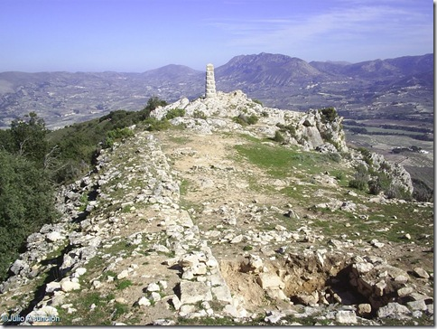
EL POBLADO IBÉRICO DE LA SERRETA

Slide 2
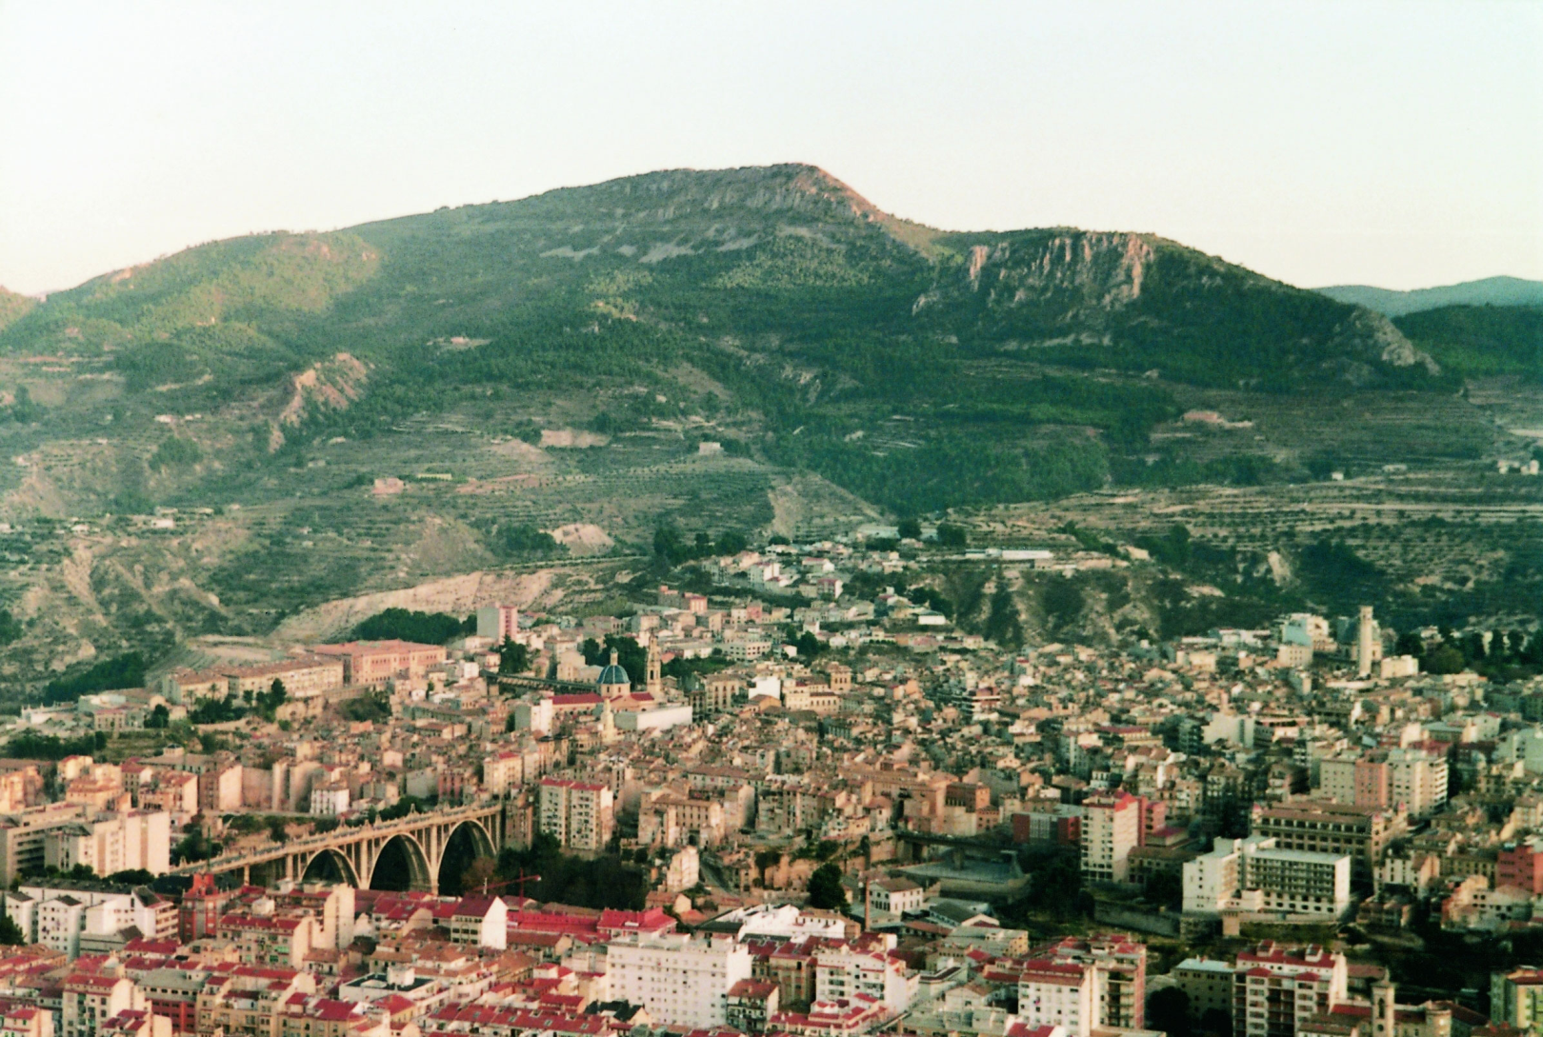
ALCOI BAJO LA SERRETA

Slide 3
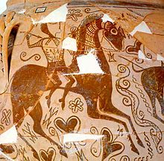
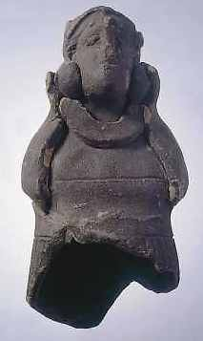
CERÁMICA Y TERRACOTA DEL POBLADO
EL JINETE ESTÁ SENTADO DE LADO. EN AQUELLA ÉPOCA NO HABÍAN ESPUELAS, PERO
VEMOS QUE UTILIZABAN UNA ESPECIE DE CALZADO CON TALONES QUE LAS SUSTITUÍAN

Slide 4
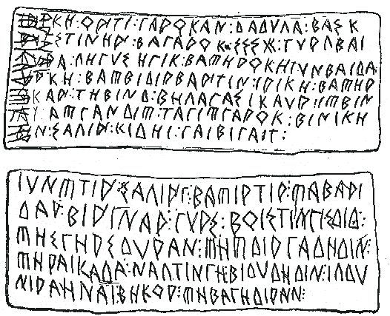
PLOMO DE ALCOI DE LENGUA
IBÉRICA CON ESCRITURA GRIEGA
La cara superior es el anverso donde se explica el contenido principal de la misiva junto con la
firma del comunicante, a la izquierda, sobre el mismo escrito. La cara inferior es el reverso.

Slide 5
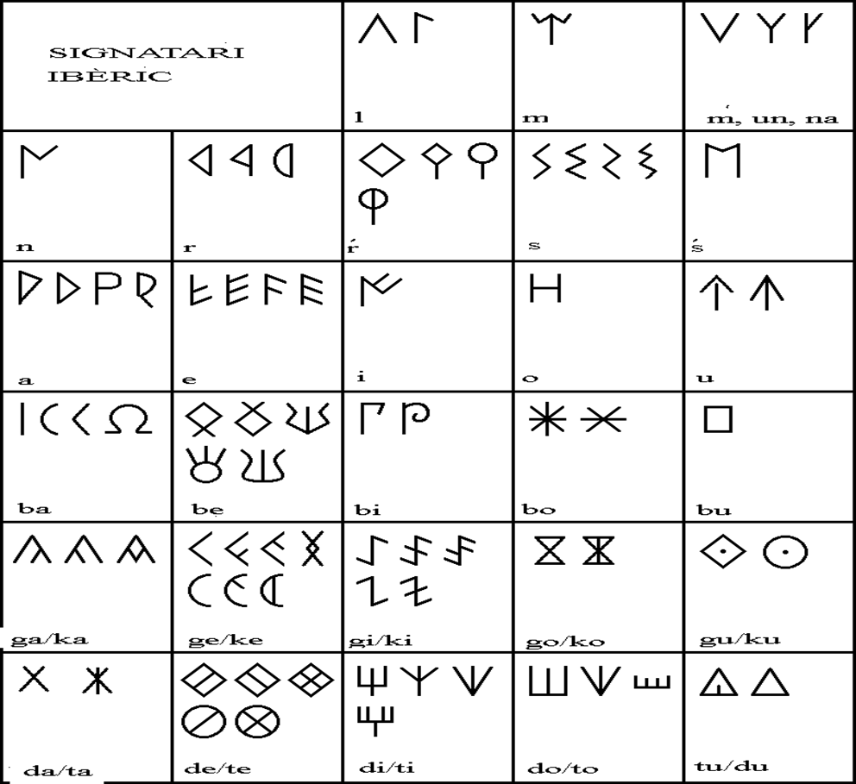
COMPARACIÓN CON EL ALFABETO GRIEGO Y EL SIGNATARIO IBÉRICO
SE OBSERVA COMO LAS LINEAS DE LOS SIGNOS SIGUEN A LAS MAYÚSCULAS GRIEGAS

Slide 6
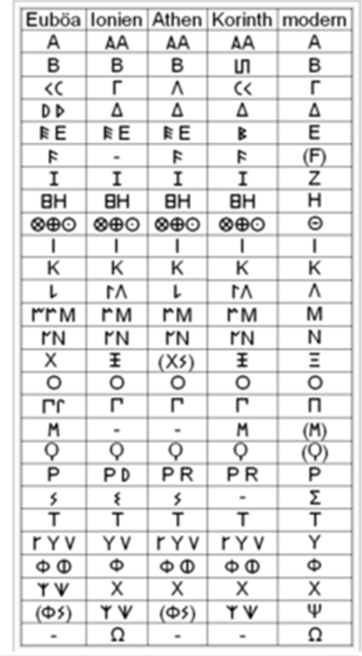
ALGUNAS EQUIVALENCIAS DE LOS ALFABETOS JÓNICO, IBÉRICO Y LATIN DE VOCALES Y CONSONANTES LÍQUIDAS
RR
La grafía de las letras N y S son parecidas en los tres
alfabetos.
En este escrito palabras con Z resultan escritas con S
en el signatario ibérico. El sonido de la Z es la catalana
o francesa y puede representar la Ś ibérica convencionada

Slide 7
OCLUSIVAS FUERTES AL FINAL DE PALABRA
BASK en signatario se leiría BAZKE
SALIRG en signatario ZALIRKE
DID en signatario TITE / DIDE
BAGAŔOK en signatario BAKAŔ EŔOKE
TEBIND en signatario TEBINTE
TAGISGAŔOK en signatario TAGIS KARO EŔOKE
GAIT en signatario KAITE
SIGNIFICA QUE LA LENGUA IBÉRICA SE PRONUNCIARÍA COMO INDICA EL ALFABETO JÓNICO
Y QUE EL SIGNATARIO ERA LA FORMA ADOPTADA EN SU TIEMPO QUE PREVALECIÓ SOBRE EL
GRIEGO I EL LATÍN COMO REPRESENTACIÓN CULTURAL PROPIA DEBIDO A SU RELIGIÓN QUE
CONSIDERABA LA ESCRITURA COMO SAGRADA. OCURRIÓ CON EL SIGNATARIO DE
CHIPRE Y LOS JEROGLÍFICOS EGIPCIOS QUE CONTINUARON ESCRIBIÉNDOS SIGLOS DESPUÉS
DE EXISTIR LOS ALFABETOS.

Slide 8

PALABRAS COINCIDENTES CON EL RESTO DEL CORPUS IBÉRICO (1)
JÓNICO
SIGNATARIO
TRANSLITERACIÓN DE LOS DOS
BIDUDEDIN / BIDUKAŔIN
IUNZTIR / IUNSTIR
SALIRG / ZALIRKE
BAZIŔ TIŔ / BASIŔ IUTE
ITAŔ
ZABAŔIDAR / SABAŔI

Slide 9



















PALABRAS COINCIDENTES CON EL RESTO DEL CORPUS IBÉRICO (2)
BIRINAŔ / BIŔINABAŔ
BEKOŔ / BEKOŔ (BAN)

Slide 10






PALABRAS COINCIDENTES CON EL RESTO DEL CORPUS IBÉRICO (3)
TUŔABAI / TUŔABAN
GIS DIŔ / KIS (KEŔ)
DIŔAN / DIŔA
IŔIKE / IRIKE
ΘΥΟΝ

Slide 11
PALABRAS COINCIDENTES CON EL RESTO DEL CORPUS IBÉRICO (4)
UŔKE / UŔKE
BIN IKE BIN / BINEN
KIDEI / KIDEI
GAI BI GAIT / GAITI / BI
ARNAI / ARYI (el signo Y equivale a una nasal)
ZAKAŔ IZKER / SAKAŔ ISKEŔ

Slide 12














PALABRAS COINCIDENTES CON EL RESTO DEL CORPUS IBÉRICO (5)

Slide 13
PALABRAS COINCIDENTES CON EL RESTO DEL CORPUS IBÉRICO (6)
EŔOKE BIDEŔOKE
TAGIZGAŔOK
BAGAŔOK / BAKAŔ (ATUŔANE)
GAŔOKAN /TURS BIDEŔOKAN
BAZEŔOKE / BAS BIDEŔOKE (TINE)
BAZEŔOKAR / EŔOKAR
BAZBIDIŔBARTIN / BAŔTITE
EŔOK ES UN VERBO DE TRANSFERENCIA DE PRODUCTOS DE UN LUGAR A OTRO O DE UNA PERSONA A OTRA. EL ESCRITO DE LA SERRETA MUESTRA, EN SU MAYOR PARTE, QUE SE TRATA DE UNA RELACIÓN COMERCIAL DE TRANSACCIONES.
EŔOK MUESTRA COINCIDENCIA CON ‘EROSI’ DEL EUSKERA Y DE ‘TROC’ “TRUEQUE”

Slide 14
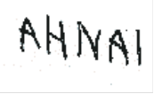



PALABRAS NUEVAS IBÉRICAS EN EL TEXTO (1)
AZGANDIZ
ZESGEŔS
ZEZ DIRGA
EGIK
IZBINAI

Slide 15








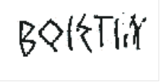



PALABRAS NUEVAS IBÉRICAS EN EL TEXTO (2)

Slide 16
PALABRAS MEDITERRÁNEAS
TIŔ /TIŔA
ZEBAGE
ZERAIKALA
TUNBAIDA
GAŔO

Slide 17
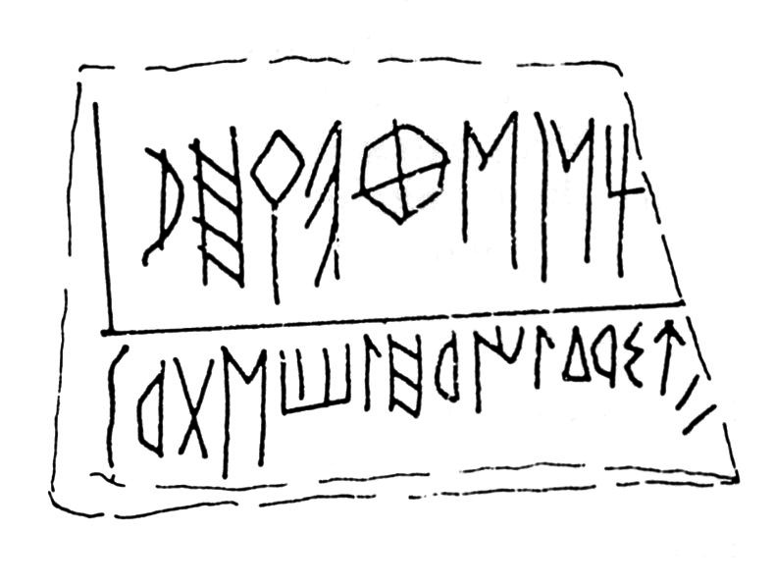
EJEMPLO DE UN ESCRITO COMERCIAL EN SIGNATARIO
EN QUE ‘EŔOK’ ES LA TRANSFERENCIA ENTRE PRODUCTO Y PIEZA MONETARIA
A]DINBAZ-TE EŔOKE BARDAZ TOLOR ILTURSU TORTON BALAŔ BIDEŔOKA(N
ADINBAZ ADQUIERE UNA BARDA A LOS DE LA CIUDAD DE LA FUENTE POR VIA DE UNA PIEDRA DE VALOR.
HISTÓRICAMENTE UNA BARDA ES UNA MESURA DE TRIGO Y UN ‘BALAGE’ EQUIVALE A MEDIA LIBRA DE ORO. ‘TOR’ SIGNIFICA “VALOR” DEDUCIDO EN OTROS ESCRITOS

Slide 18
OTRO EJEMPLO DE ‘EŔOK’
UZTALAR ORTIN-BEŔE-TE (E )ŔEIGI AR
ZALAI-AŔGIS-TE (E )ŔOKAN : ZALIR O III :
NEITIN-IUNSTIR AIUN-IKUŔS KATE
Mies de la siembra de Ortin-Berre Zalar-Argis ha adquirido por tres onzas de plata. Neitin-Iunstir según Aiun-Ikurs
Un testimonio y la advocación a la divinidad como garante
Y la mesura de la plata A, O, IK, abaŕ; otar; iki (libra, onza, unidad)

Slide 19
LECTURA CARA “A”
IŔIKE ORTI GAŔOKAN DADULA BASK
BUIZTINER BAGAŔOK SSSXK TUŔABAI
LUŔA LEGUZEGIK BAZEŔOKE TUNBAIDA
UŔKE BAZ BIDIŔ BARTIN IŔIKE BAZER OKAR
TEBIND BEL AGASIK AUŔ ISBINAI
ASGANDIZ TAGIZ GAŔOK BIN IKE BIN
SALIR KIDEI GAI BI GAIT
ARNAI
ZAKAŔ IZKER

Slide 20
LECTURA CARA “B”
IUNZTIR SALIRG BAZIŔ TIŔ
ZABAŔ IDAR BIRINAŔ
GUŔS BOISTIN GIS DID
ZES GEŔS DUŔAN ZEZ DIŔGA DEDIN
ZEŔAIKALA.
NALTINGE BIDU DEDIN ILDUNIŔ
AENAI BEKOŔ ZEBAGE DIŔAN

Slide 21
PRODUCTOS ORIENTALES
ZEBAGE “sebester, sebastan”, (cordia myxa), producto mulaginoso para la piel
ZERAIKALA “zerai”, hierba de limón procedente de la India: ‘kala’ “caja”
TUNBAIDA “tumbaga” aleación de oro y de plata, anillo o joya.
GARO griego ‘garos’ “pasta de pescado”
TIŔ tir / tirra resina para incienso o para cubrir ánforas de vino. En griego ‘retine’

Slide 22
PALABRAS Y EXPRESIONES IBÉRICAS (CARA B) (1)
IUNZTIR, IUNSTIR EN SIGNATARIO DIVINIDAD ‘IUNZ’ “ROCÍO”
SALIRG (ZALIRKE) “DE PLATA”
BAZIŔ TIŔ (BASIR TIŔ)“RECEPTÁCULO DE ACEITE CON RESINA, UN QUEMADOR. ‘BASITU’ “UNTAR”, BÀSSIA “RECIPIENTE DE ACEITE”
ZABAŔ “CAMPO VIEJO, SIN CULTIVO” ‘ZABAL’ “LUGAR ANCHO”
IDAR “UN TIPO DE FLOR”
BIRINAŔ ‘BIR-INAURRI’ “RELLENAR”
GURZ ‘GURE’ “POR DESEO”

Slide 23
PALABRAS Y EXPRESIONES IBÉRICAS CARA B (2)
BOISTIN GIS DID ‘BOIXTIN GIZI DID’ “DESVIRTUADO DESPUÉS TENIDO” (SE HA VUELTO INSÍPIDO O NO ASEQUIBLE)
SES GERS DUŔAN ‘EZ GERS IDUR AN’ “NO NOS HA PARECIDO, NO NOS HA SIDO IGUAL”
SES DIŔGA DEDIN ‘EZ IDIRGA DEDIN’ “NO SE HA ENCONTRADO”
NALTIN-KE BIDU “NOMBRE PERSONAL O CARGO”. SIGNIFICADO: “PODER TENGO, SOY PODEROSO” Y “ENLACE, VIAL”
ILDUN ‘ILLUN, IRUN’ “CIUDAD”
AENAI ‘AEN’ + ‘AI’ “TAN, COMO”, COSA QUE SUSTITUYE”
BEKOŔ ‘PEKORA’ “OBJETO DE SUMISIÓN, EXVOTO”
DIŔAN “ENCONTRADO”

Slide 24
PALABRAS Y EXPRESIONES IBÉRICAS (CARA A) (1)
ORTI ‘ORTI’ “BRÍO, FUERZA”. NOMBRE TÍTULO DE UN DIRIGENTE HABILITADO
BASK ‘BAZKA’ “COMIDA”
BUIZTINER ‘BUZTIN’ “ARCILLA, CERÁMICA, RECIPIENTE DE BARRO”
BAGAŔ ‘MAHATZ’ “BAKAR, VINO” SIGUE UN NUMERAL REFERIDO A LOS RECIPIENTES ‘SSSXC’
DADULA ‘DA-DULA(RRE) “ES FUERTE, ENÉRGICO”
TUŔABAI “TURRA, INCIENSO,”; BAI “RECIPIENTE”

Slide 25
PALABRAS Y EXPRESIONES IBÉRICAS CARA A (2)
LUŔA ‘LURRIN’ “PERFUME, AROMA”
LEGUZEGIK ‘LEGUN>LEUN’ “HACER SUAVE, CALMAR
BAZ “ACEITE” ‘BASITU’ “UNTAR”; BÀSSIA “RECIPIENTE DE ACEITE” (CATALÁN)
UŔKE ‘UREKE / OREKA’ “EQUILIBRIO” (VALOR EQUIVALENTE)
IŔIKE ‘I-RIKE’ “A TÍ, PARA TÍ”
BEL-AGASIK-AUŔ: ‘BELAR’ “FRENTE, DIRIGENTE, QUIÉN ESTÁ AL FRENTE”; BEL-AGAS-IK “ESTÁ CON ÉL DE FORMA ABIERTA”; ‘AUŔ’ “MUJER”; “ESPOSA DEL DIRIGENTE
TEBIND ‘TEBINTE’ “DE TEBIN, TEBAS”

Slide 26
PALABRAS Y EXPRESIONES IBÉRICAS CARA A (3)
ISBINAI ‘ISI-IPINI-AI’ “COLGAR, COLOCAR OBJETO”: “COLGANTE”
ASGANDIZ ‘ATS-IGAN DIZ’ “LAS RESTITUYE”
TAGIS GAŔOKE ‘TAGIN’ “ADQUISICIÓN DE UN RECIPIENTE DE GARO”
BINIKEBIN SON NUMERALES DE EXPONENTE “DOS” COMO “VEINTE VEINTE”: CUARENTA
SALIR KIDEI “MONEDAS DE PLATA”; ‘KIDEI’ “IGUALES, EQUIVALENTES”
GAIBI GAIT “A NOSOTROS DOS, A NOSOTROS (EL FIRMANTE ZAKAR-IZKER Y NALTIN-KE-BIDU DE LA POBLACIÓN)

Slide 27
RESUMEN CARA B
PARA TI “ORTI” TRANSACCIÓN DE GARO ENÉRGICO PARA LA COMIDA. VINO EN RECIPIENTES DE BARRO QUE HACE (COMPENSA) UN BOL DE INCIENSO Y PERFUME CALMANTE Y ADQUISIÓN DE ACEITE QUE EQUILIBRA UN TUMBAGA (EL VALOR DE LA JOYA). PICHERO DE ACEITE IGUAL PARA TI DE TEBAS, COLGANTE PARA LA ESPOSA DEL “BEL” RESTITUYEN LA ADQUISICIÓN DEL GARO. CUARENTA MONEDAS DE PLATA PARA NOSOSTROS DOS. PARA NOSOTROS (DEBE DE REFERIRSE A ZAKAR-IZKER Y NALTIN-BIDU)
HE AHÍ ZAKAR-IZKER (FIRMA AL LADO)

Slide 28
RESUMEN CARA A
IUNZTIR
QUEMADOR DE PLATA DE ACEITE Y RESINA Y DE FLORES DEL CAMPO REUTILIZABLE
DESEO DILUIDO MÁS TARDE NO NOS FUE IGUAL NO HABER ENCONTRADO HIERBA LIMONADA. NALTINGE-BIDU HA ENCONTRADO PARA LA CIUDAD OBJETO COMO EXVOTO UN SEBESTER

Slide 29
COMENTARIO
SE DESPRENDE DEL ESCRITO QUE LA RELACIÓN COMERCIAL ES DE TRUEQUE CON RESERVAS (RESTITUIR) EXCEPTO LA COMISIÓN EN MONEDAS DE PLATA QUE SE ADJUDICAN LOS COMERCIANTES. EL NUMERAL “VEINTE” ‘BINIKE’ ES DISTINTO DE LOS DEL SIGNATARIO QUE ES ‘OŔKEI’ (OGEI).
LA DIFERENCIA ESCRITA ENTRE ‘EŔOK’ Y EŔOKE’ INDICARÍA PARA ESTE ÚLTIMO UNA PRONUNCIACIÓN AGUDA: ‘EŔOKÉ’.
LAS PALABRAS DE QUIVALENCIA SON ‘EGIK’ “HACE, COMPENSA”; ‘UŔKE ‘UREKE / OREKA’ “EQUILIBRIO DE VALOR; ‘ASGANDIZ’ ATS-IGAN-DIZ “RESTITUIR ELLOS”
LOS NUMERALES GRIEGOS sssX “SEIS, SEIS, SEIS, ?” ES DE DIFICIL INTERPRETACIÓN
‘TAGIS’ DEBE SER COMO EL “TAGIN” PLATO TÍPICO CON TAPADERA CÓNICA CON ASA DEL NORTE DE ÁFRICA.

Slide 30
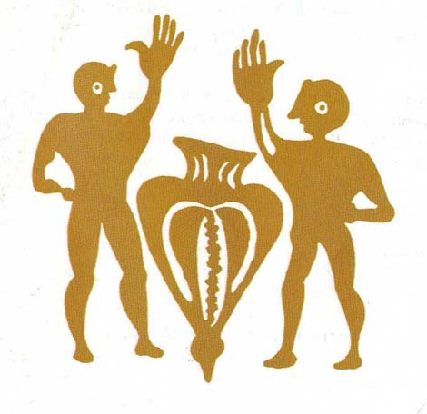
SALUDOS

